Slide 1
Tasklist (facilitapp)

Slide 2
Objetivo do projeto
O proposta do projeto é criar uma aplicação capaz de catalogar e gerenciar atividades do cotidiano dos usuários.
Tem como proposito fornecer de maneira intuitiva e eficiente, a visualização e manipulação desses dados.

Slide 3
Etapas do projeto
Seleção de Tecnologias
Primeiramente foi definida a tecnologia a ser utilizada pela equipe (HTML, CSS, JS).
Foi iniciada a elaboração dos diagramas, porem foi decidido em conjunto finalizar a aplicação e refazer os diagramas com base no que será entregue.
Divisão das Etapas entre os Desenvolvedores
Distribuição equilibrada do trabalho entre os membros da equipe.
Desenvolvimento das Histórias Pré-definidas
Elaboração e detalhamento das histórias de usuário.
Descrição dos diagramas de fluxos de interação do aplicativo.

Slide 4
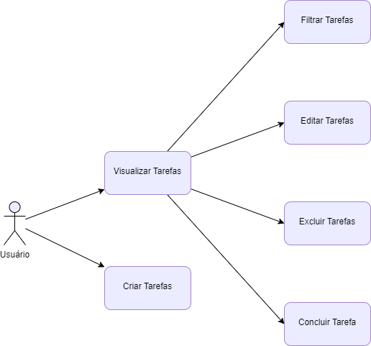

Diagrama de casos de uso

Slide 5
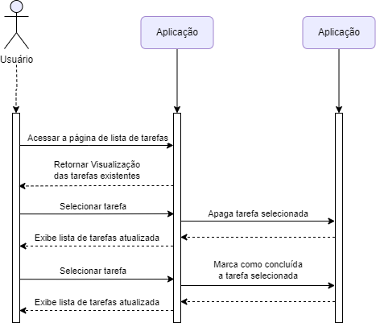
Diagrama de Sequência

Slide 6
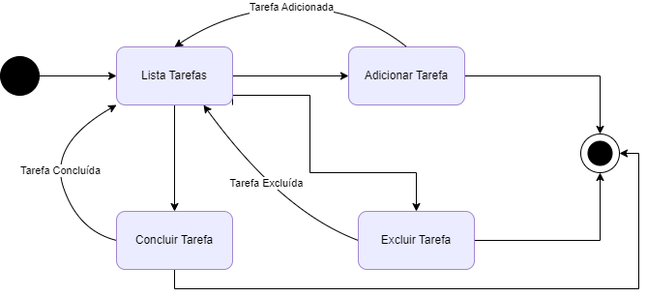
Diagrama de Estado

Slide 7
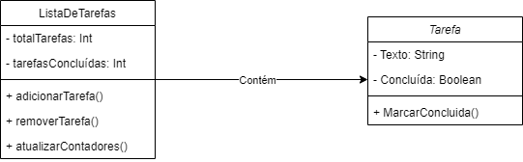
Diagrama de Classe

Slide 8
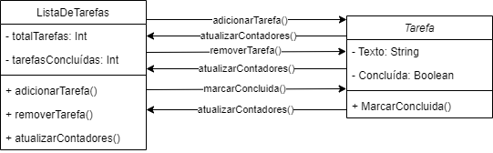
Diagrama de Interação entre classe

Slide 9
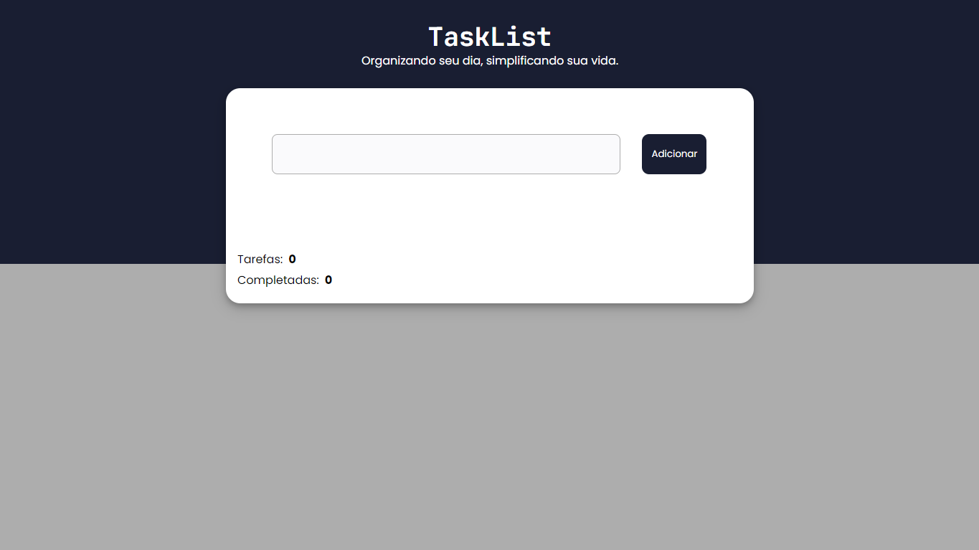
TASK LIST

Slide 10
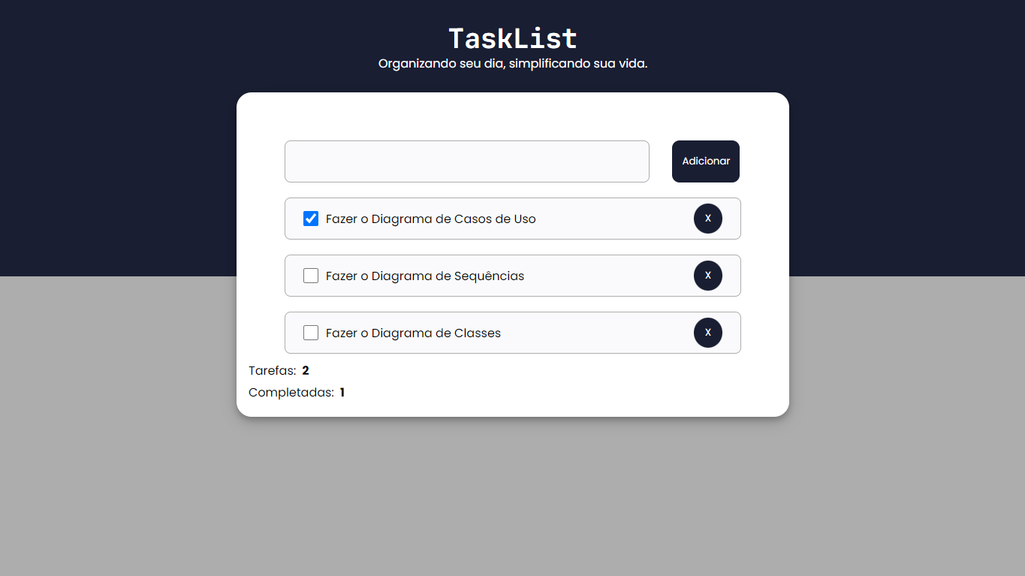
TASK LIST

Slide 11
OBRIGADO
Arthur Ceccato - 36937304
Eduardo Pedrozo Castilho – 33807272
Guilherme Falck do Carmo - 34721193
Jonathan de Oliveira Napolitano - 33912271
Luís Eduardo Teixeira Amaral - 33356041
Natã Andretto - 33614199
Pedro Henrique Araújo Souza - 36721727

